Slide 1
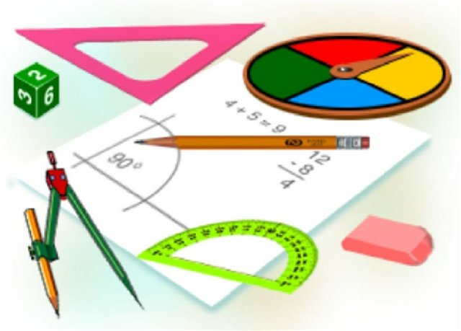
Математический
калейдоскоп

Slide 2
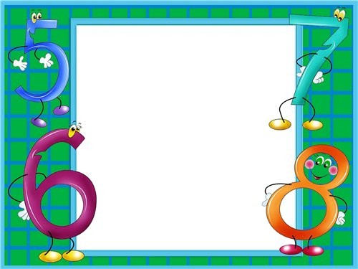
Правила игры
В игре принимают участие 2 команды по 5 человек. Задача каждой команды набрать как можно большее количество баллов. Для этого необходимо правильно ответить на вопросы всех туров.
Отвечает та команда, которая выбирала ответ. Если команда ответила правильно, то она выбирает следующий вопрос.
Если команда отвечает правильно – баллы прибавляются, если неправильно - вычитаются.

Slide 3

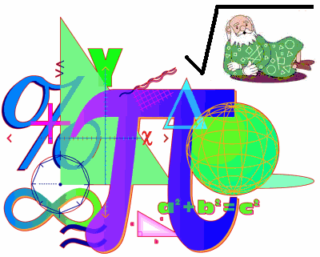
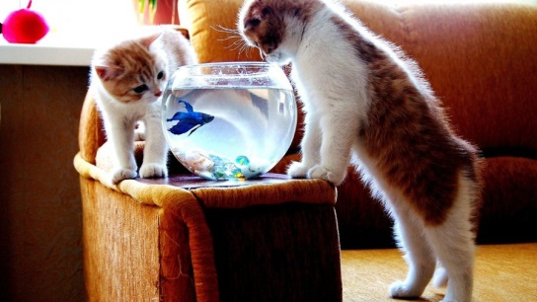


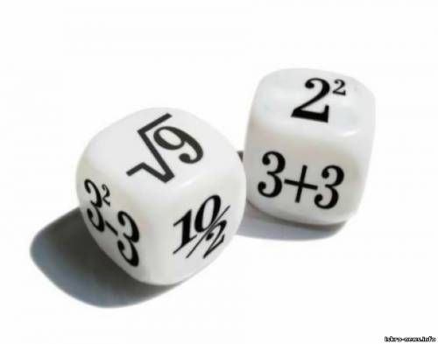
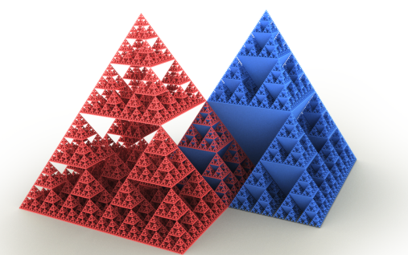

В мире формул
Математическая
рыбалка
Числа в музыке
Стрельба по мишени
Геометрическая мозаика
Найди лишнее

Slide 4


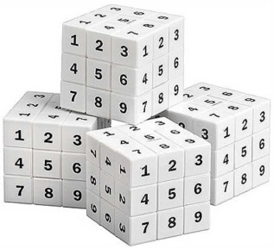
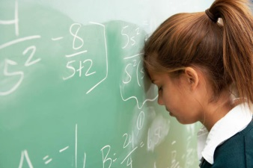
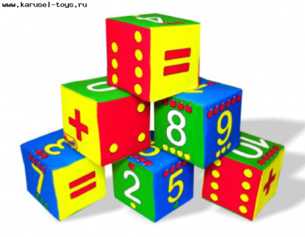
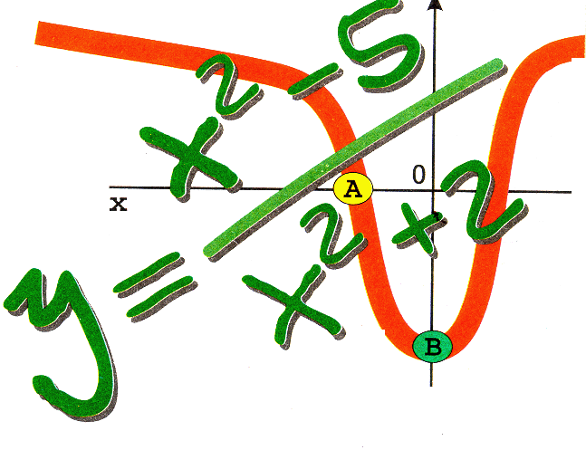

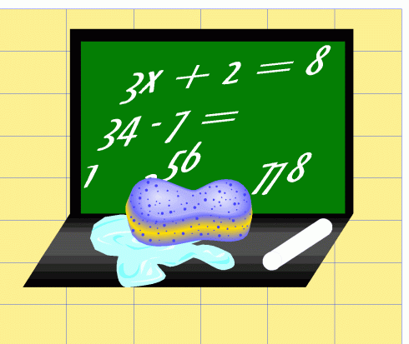
В мире формул

Slide 5

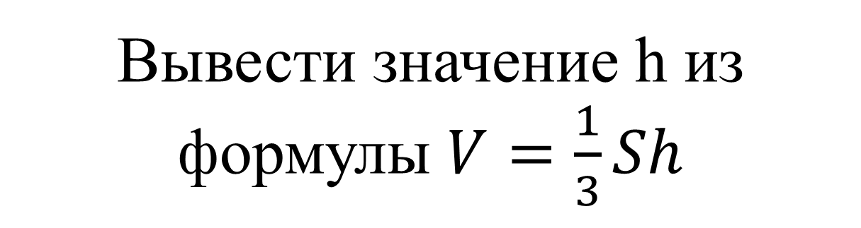
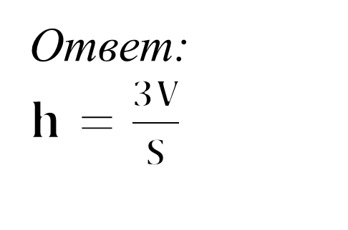
Вывести значение h из формулы $V=\frac{1}{3}Sh$
Ответ: $h=\frac{3V}{S}$

Slide 6
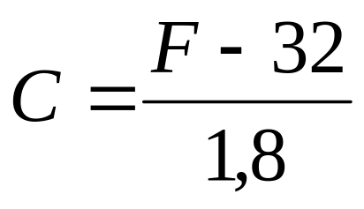
Из формулы F=1,8С+32 выразите переменную С.
Ответ:

Slide 7
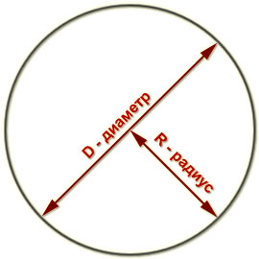
Назвать формулу площади круга
Ответ: S=πR²

Slide 8
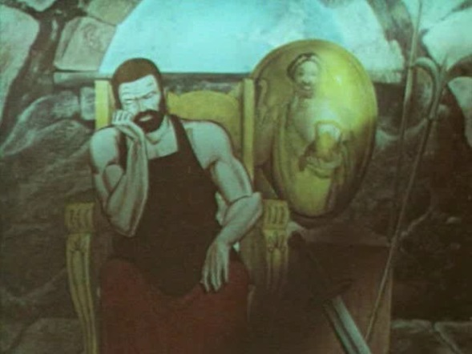
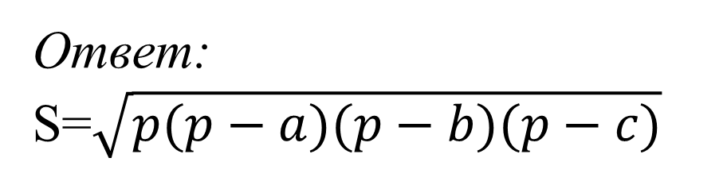
Назвать формулу Герона
Ответ: S=$\sqrt{p(p−a)(p−b)(p−c)}$

Slide 9
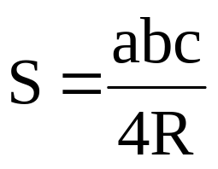
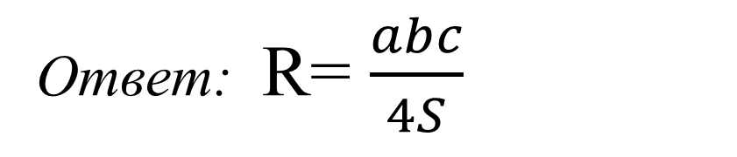
Из формулы
выразить переменную R.
Ответ: R= $\frac{abc}{4S}$

Slide 10
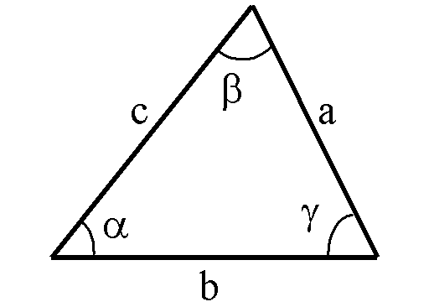
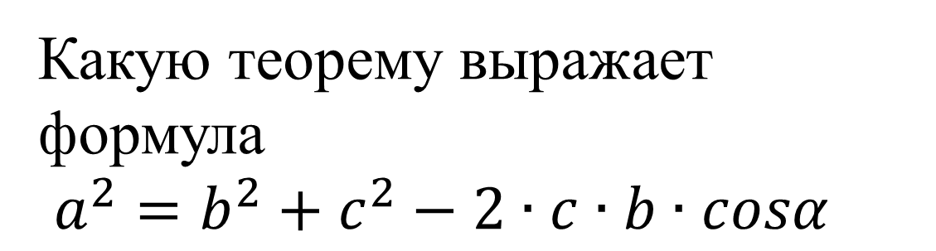
Какую теорему выражает формула
$a^{2}=b^{2}+c^{2}−2∙c∙b∙cosα$
Ответ: теорему косинусов

Slide 11







Стрельба
по мишени

Slide 12

Он и острый, да не нос,
И прямой, да не вопрос,
И тупой он, да не ножик,
Что еще таким быть может?
Ответ: угол

Slide 13
Ноги очень интересны
У таинственного друга:
Если первая на месте,
то другая ходит кругом!
Ответ: циркуль

Slide 14
Какое государство в своем названии содержит степень буквы?
Ответ: Куба

Slide 15
Нас трое в треугольнике любом,
Предпочитая золотые середины.
Мы центр тяжести встречаем на пути,
Ведущим из вершины.
Как называют нас, скажи?
Ответ: Медианы

Slide 16
В древности такого термина не было. Его ввел в 17 веке французский математик Француа Виет, в переводе с латинского он означает «спица колеса». Что это?
Ответ: радиус

Slide 17
Точка, от которой в Венгрии отсчитывают расстояния, отмечена особо. В этом месте в центре Будапешта стоит памятный знак. Какая цифра была удостоена таких почестей?
Ответ: нуль

Slide 18

Найди лишнее
1
3
5
2
4
6

Slide 19
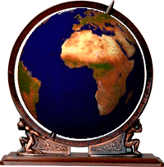
Трехзначное число состоит из
возрастающих (слева направо) цифр.
Если это число прочитать,
то все слова будут начинаться
на одну и туже букву. Что это за число?
1
1
2
3
4
4
5
6
7
0
7
8
9
Ответ

Slide 20
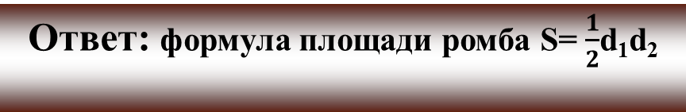
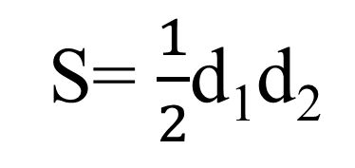
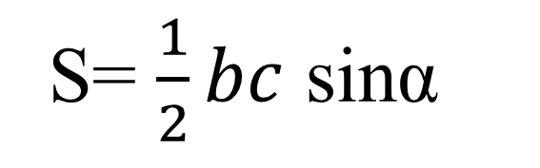
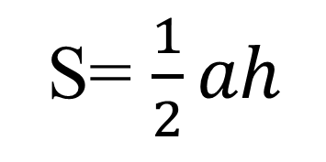
Какая формула лишняя
и почему?
S= $\frac{1}{2}ah$
S= $\frac{1}{2}$d₁d₂
S= $\frac{1}{2}bc$ sinα
Ответ: формула площади ромба S= $\frac{1}{2}$d₁d₂

Slide 21
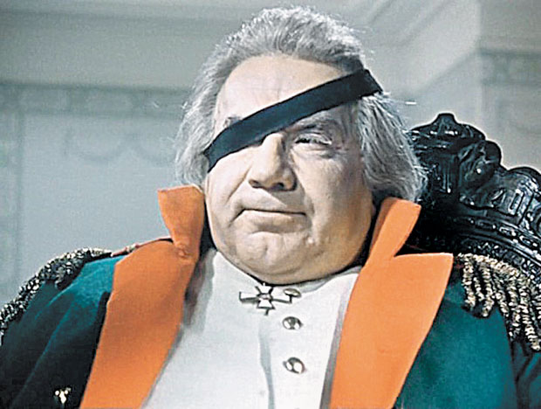
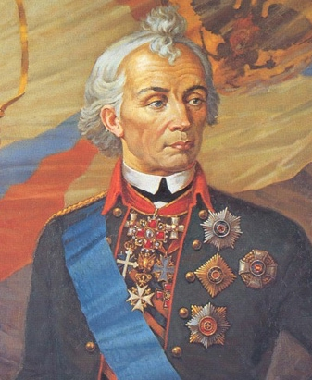
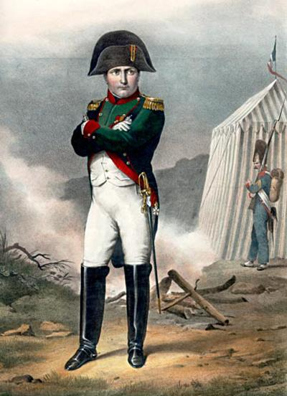
Кто из великих полководцев:
Кутузов, Суворов или Наполеон,
оставил свой след в математике?
Ответ: Занимаясь математикой для собственного удовольствия, Наполеон, например, доказал теорему, которая теперь так и называется — теорема Наполеона. Звучит она так: «На сторонах произвольного треугольника построены внешние равносторонние треугольники. Центры этих внешних треугольников образуют равносторонний треугольник».

Slide 22
Какая мера лишняя и
почему?
гектар
метр
сантиметр
километр
Ответ: гектар – единица площади

Slide 23
2 5 8 11 14
1 4 7 10 13
10 20 30 40 50
3 6 9 12 15
Который из горизонтальных рядов
лишний?
Ответ: 10 20 30 40 50

Slide 24
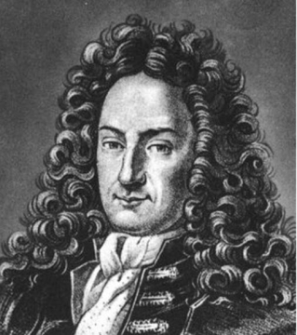
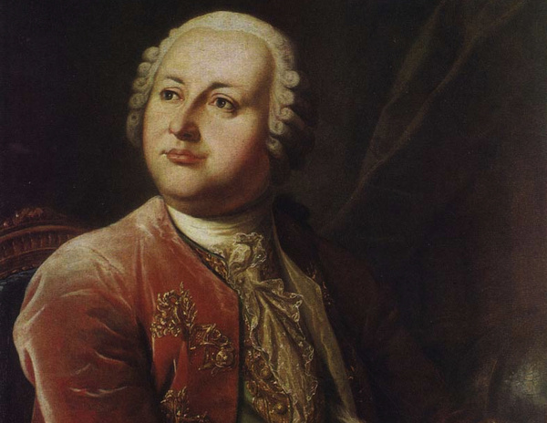
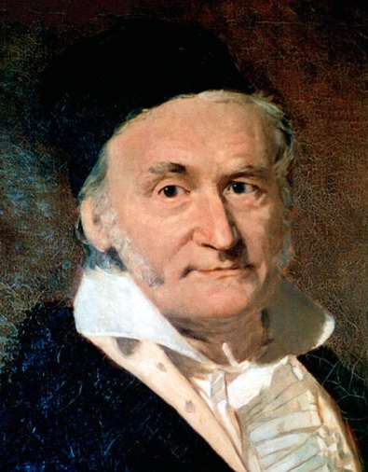
На камзоле продрались локти.
Повстречавший его придворный щеголь
ехидно заметил по этому поводу:- Ученость
выглядывает оттуда…- Нисколько, сударь,-
немедленно ответил он, - глупость заглядывает
туда!» О каком ученом этот исторический
анекдот?
Готфрид Вильгельм Лейбниц
Михаил Васильевич Ломоносов
Карл Фридрих Гаусс
Ответ: М.В.Ломоносов

Slide 25
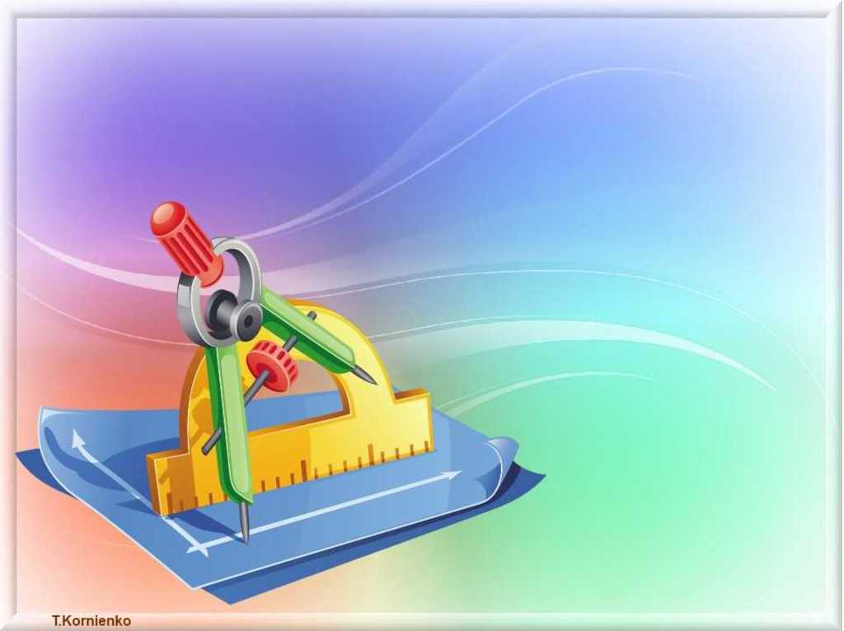
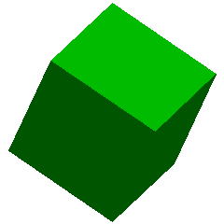
Геометрическая мозаика

Slide 26
1
2
3
4
5
6
7
8

Slide 27
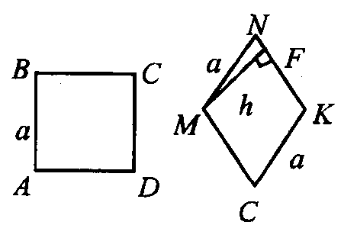
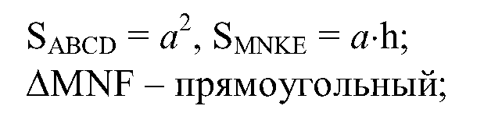
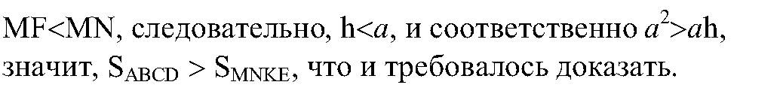
Квадрат и ромб имеют одинаковые стороны. Площадь какой фигуры больше?
Ответ: квадрата

Slide 28
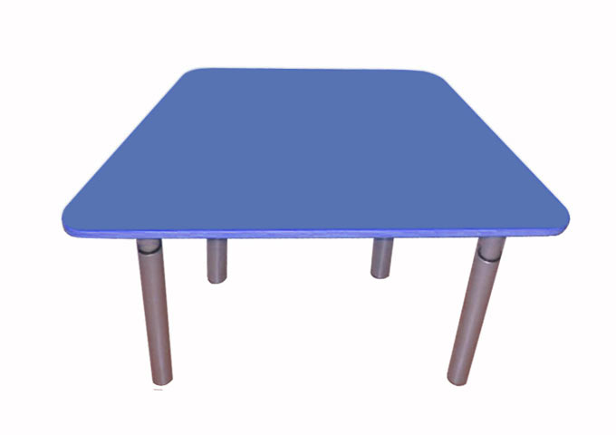
Название этого четырехугольника происходит от греческого слова, в переводе на русский означающее «столик», от него так же произошло слово – «трапеза».
Ответ: трапеция

Slide 29
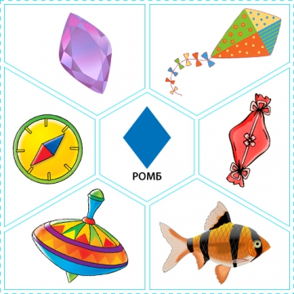
Термин греческого происхождения, означающий в древности вращающееся тело – веретено, юлу. О какой фигуре идет речь?
Ответ: ромб

Slide 30
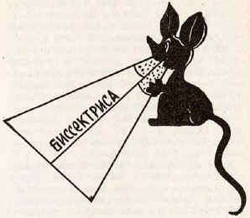
Это название происходит от двух латинских слов «дважды» и «секу», буквально «рассекающиеся на две части». О чем идет речь?
Ответ: биссектриса

Slide 31
Прокл в своем комментарии к «Началам» Евклида пишет относительно одной теоремы следующее: «Если слушать тех, кто любит повторять древние легенды, то придется сказать, что эта теорема восходит к Пифагору. Рассказывают, что в честь этого открытия он принес в жертву быка». Сформулируйте теорему, о которой идет речь.
Ответ: теорема Пифагора

Slide 32

Какая геометрическая фигура дружит с солнцем?
Ответ: луч

Slide 33
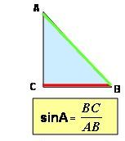
Отношение противолежащего катета к гипотенузе?
Ответ: синус острого угла

Slide 34
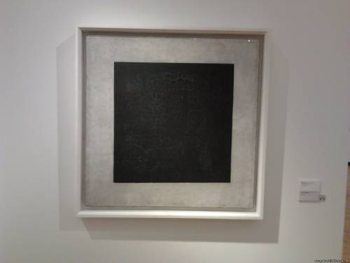
Назовите автора и картину, где изображена геометрическая фигура?
Ответ: Казимир Малевич «Черный квадрат»

Slide 35
Как связаны между собою окружность, круг и шар.
Ответ: Окружность – это часть круга, круг – это часть шара

Slide 36
Почему крышки уличных люков делают круглыми, а не квадратными?
Ответ: если квадратную крышку поставить на ребро, то она может провалиться

Slide 37
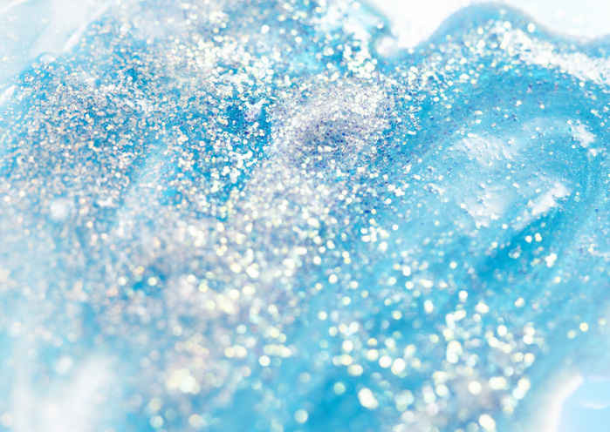
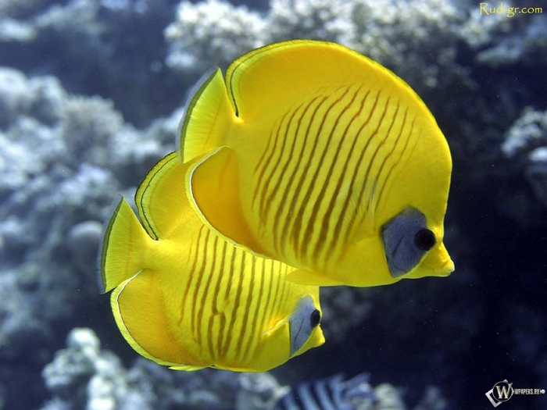
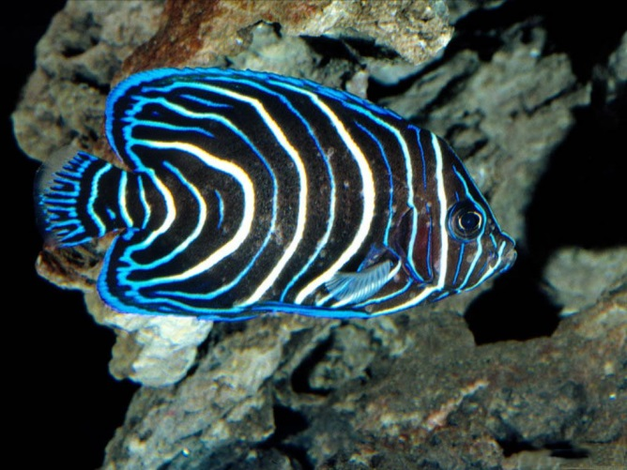
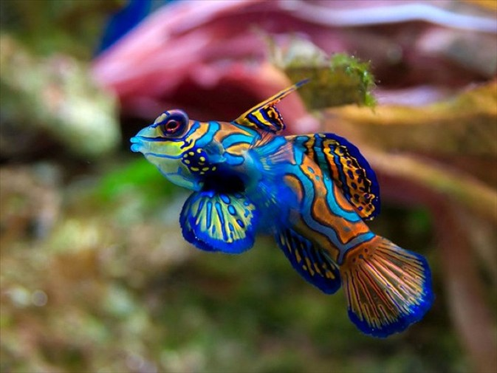
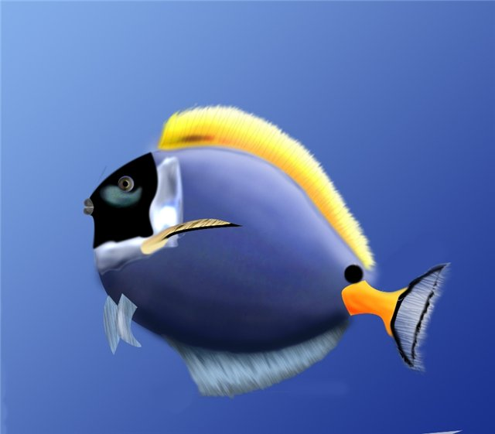
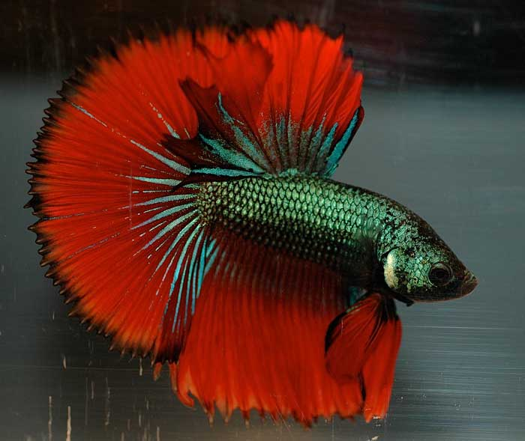
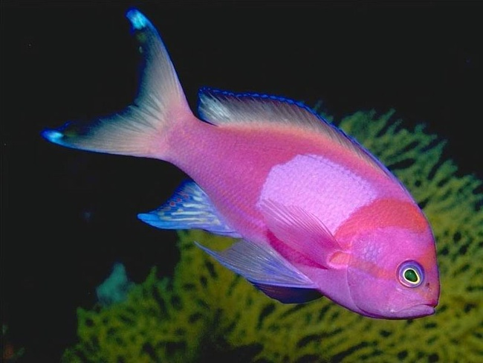
Математическая
рыбалка

Slide 38
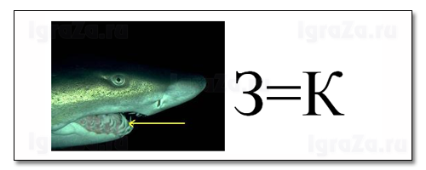


Ответ: Куб
Ответ: Пирамида
Ответ: Конус

Slide 39

Какой треугольник называют египетским и почему?
Ответ: Прямоугольный треугольник
с соотношением сторон 3:4:5.
Египетский треугольник применялся
для построения прямых углов египетскими
землемерами и архитекторами и
архитекторами, например,
при построении пирамид

Slide 40



Ответ: Угол
Ответ: Ромб
Ответ: Треугольник

Slide 41

Сколько треугольников в печати царя Соломона?
Ответ: 31

Slide 42

В некотором месяце три воскресенья пришлись на четные числа. Каким днем недели было 20-е число этого месяца?
Ответ: Четверг

Slide 43


В эту игру играли еще египетские фараоны, правда, она несколько отличалась от современной. Затем эта игра проникла в Грецию и в Древний Рим. Предметы этой игры были найдены в гробнице Тутанхамона. Появление этой игры на Руси связано с именем Владимира Мономаха.
Ответ: Шашки

Slide 44

Спасибо за игру!

